Slide 1

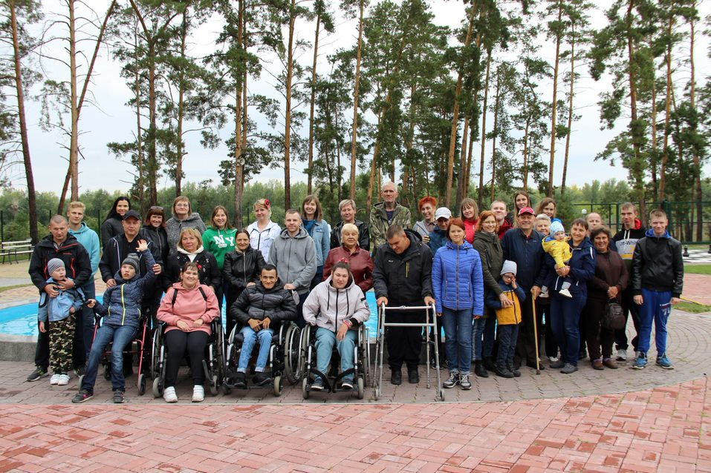
ГОДОВОЙ ОТЧЕТ 2020
Курганская региональная общественная организация по содействию укрепления роли семьи в обществе и поддержке детей и молодежи «Планета 7Я»

Slide 2

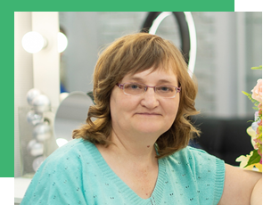
Дорогие друзья, партнёры, сторонники и единомышленники!
Представляем вам наш отчет за 2020 год! Этот год был непростым для всех и нужно было перестроиться, чтобы продолжать свою деятельность в этих непростых условиях. Несмотря на это, мы хотим поделиться с вами позитивными моментами, которые нам удались в этом году. Мы продолжаем работу и очень благодарны всем, кто нас в этом поддерживает!
РУКОВОДИТЕЛЬ ОРГАНИЗАЦИИ
НОВИКОВА ЕЛЕНА МЕНЕХАНОВНА- СПЕЦИАЛИСТ ПО СОЦИАЛЬНОЙ
РАБОТЕ, МНОГОДЕТНАЯ МАМА

Slide 3

Миссия организации
СОЦИАЛЬНАЯ ПОДДЕРЖКА И УЛУЧШЕНИЕ КАЧЕСТВА ЖИЗНИ СЕМЕЙ, ВОСПИТЫВАЮЩИХ ДЕТЕЙ С ОСОБЕННОСТЯМИ РАЗВИТИЯ, ТАКЖЕ МНОГОДЕТНЫХ И ПРИЕМНЫХ СЕМЕЙ.
Задачи организации
- содействие повышению престижа и роли семьи в обществе
-содействие защите детства, материнства и отцовства
-активное участие в инновационной деятельности государственных учреждений и неправительственных организаций, работающих с семьей
-укрепление семейного воспитания на основе национальных и духовно-нравственных ценностей
-благотворительная деятельность, а также деятельность в области содействия благотворительности и добровольчества
-содействие в решении проблем детей-инвалидов и их семей

Slide 4
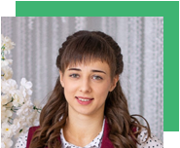
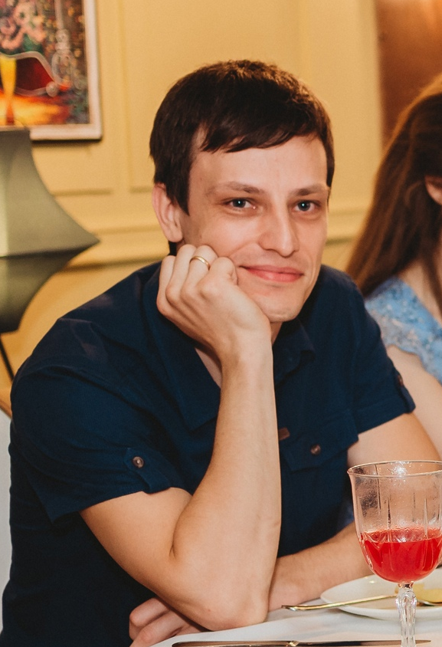

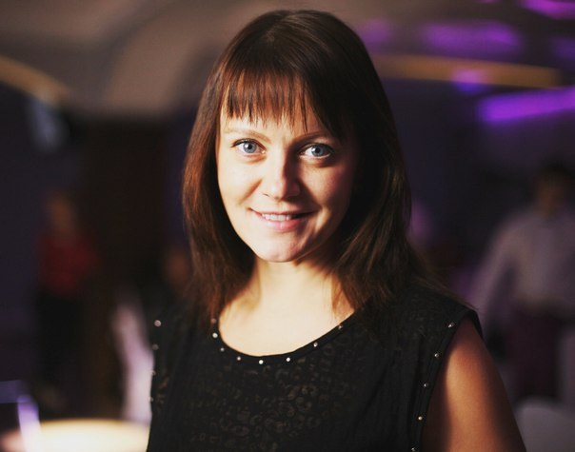
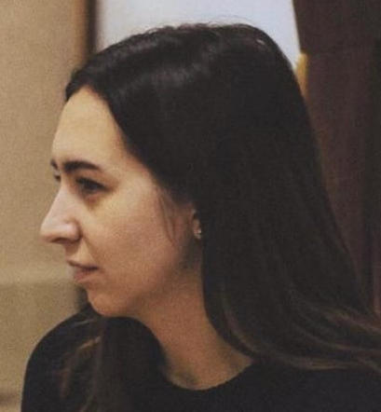

Наша команда
Сергей Мартин
IT-специалист, администратор
Ольга Юровских
дизайнер
Горячева Татьяна
учредитель организации, фандрайзер
Новикова Лилия
редактор

Slide 5
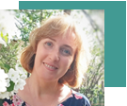
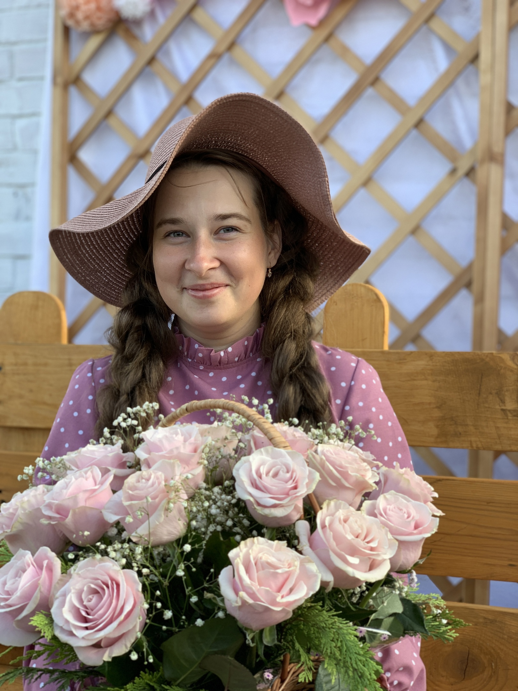

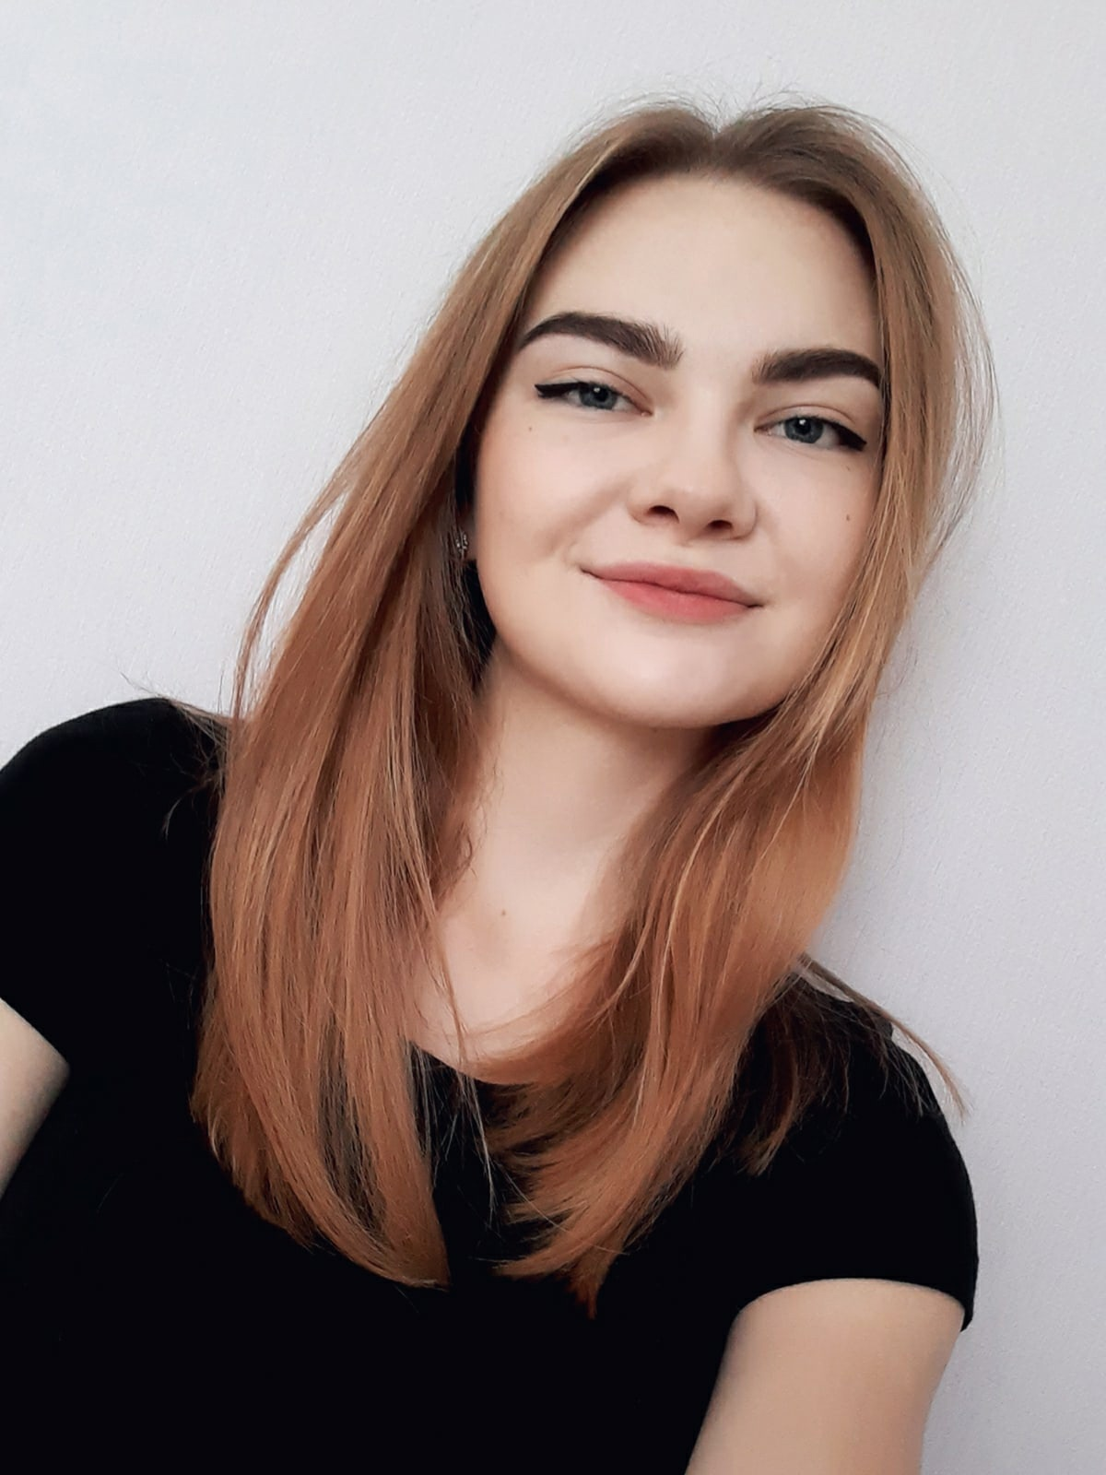
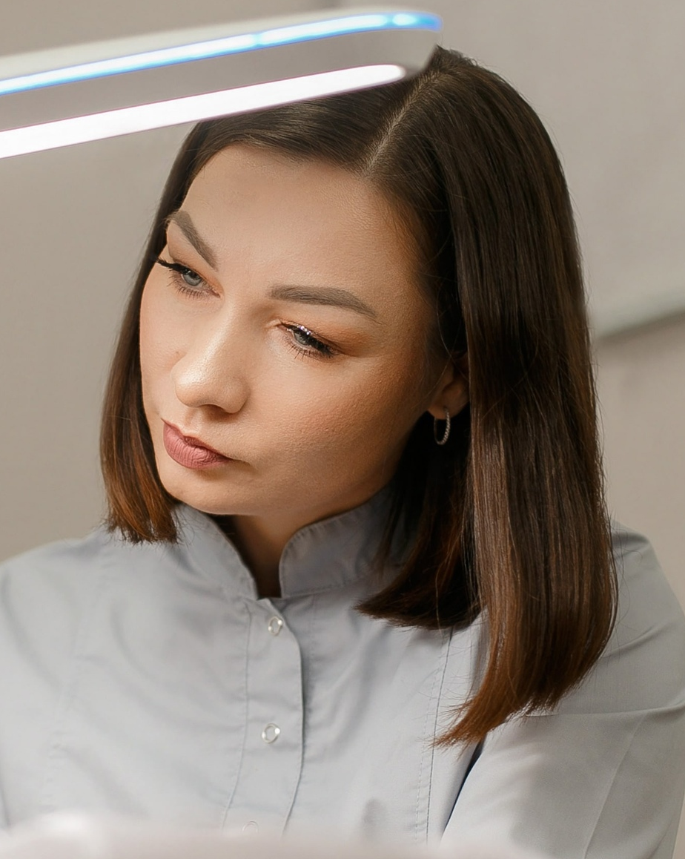
Мастера рукоделия
Инна Борисова
Светлана Усачева
Ульяна Юровских
Елена Чебыкина

Slide 6
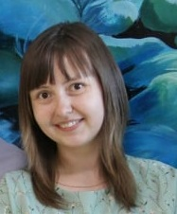

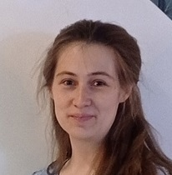

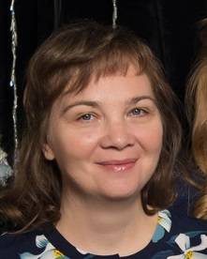
Координаторы программ и мероприятий
Екатерина Чебыкина
Дина Мартин
Наталья Юровских
учредитель организации

Slide 7
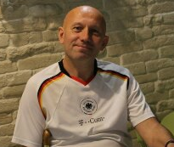
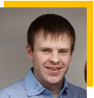

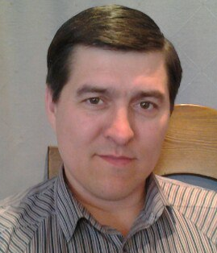
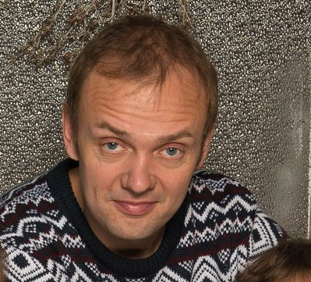
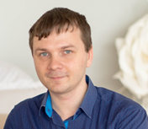
Наша команда
водителей и добровольцев
Сергей Новиков
Иван Петров
Павел Юровских
Евгений Давыдов
Андрей Чебыкин

Slide 8
Источники средств в 2020 рублях
Остаток с предыдущего года | 1000
Пожертвование частных лиц | 37 000
Итого | 38 000

Slide 9
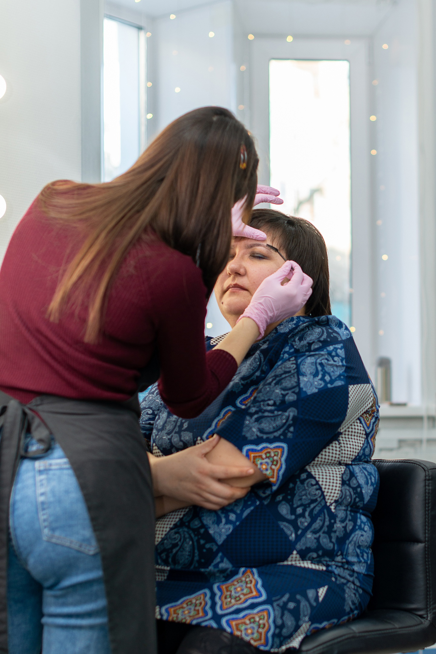
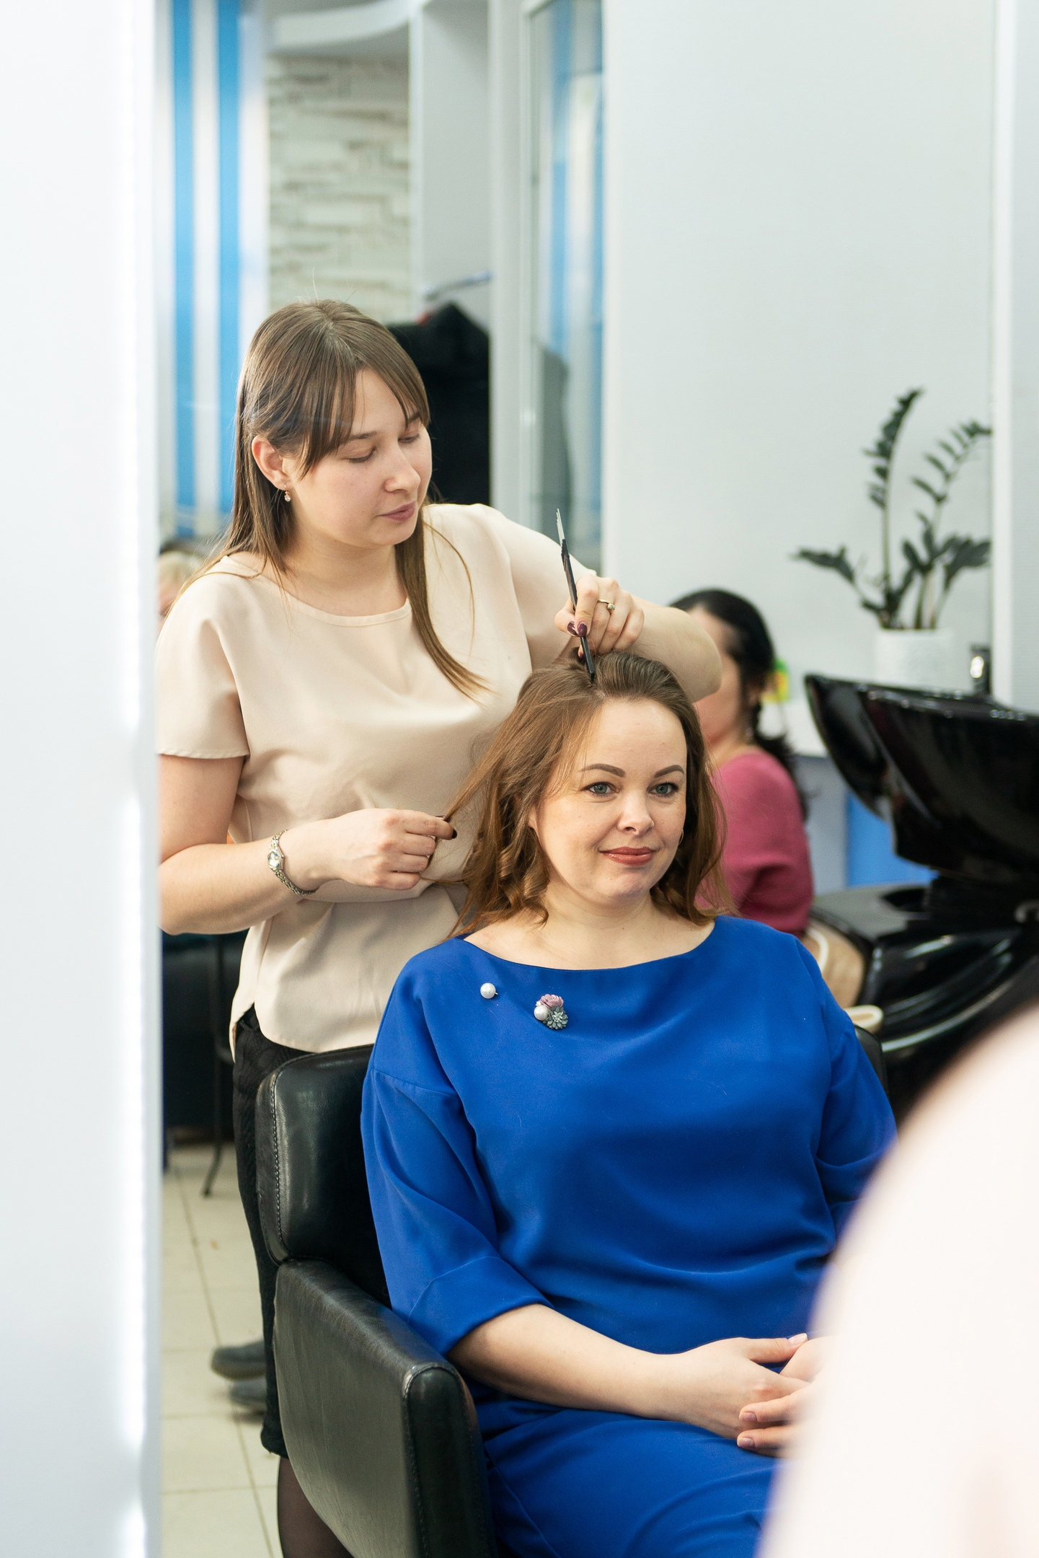
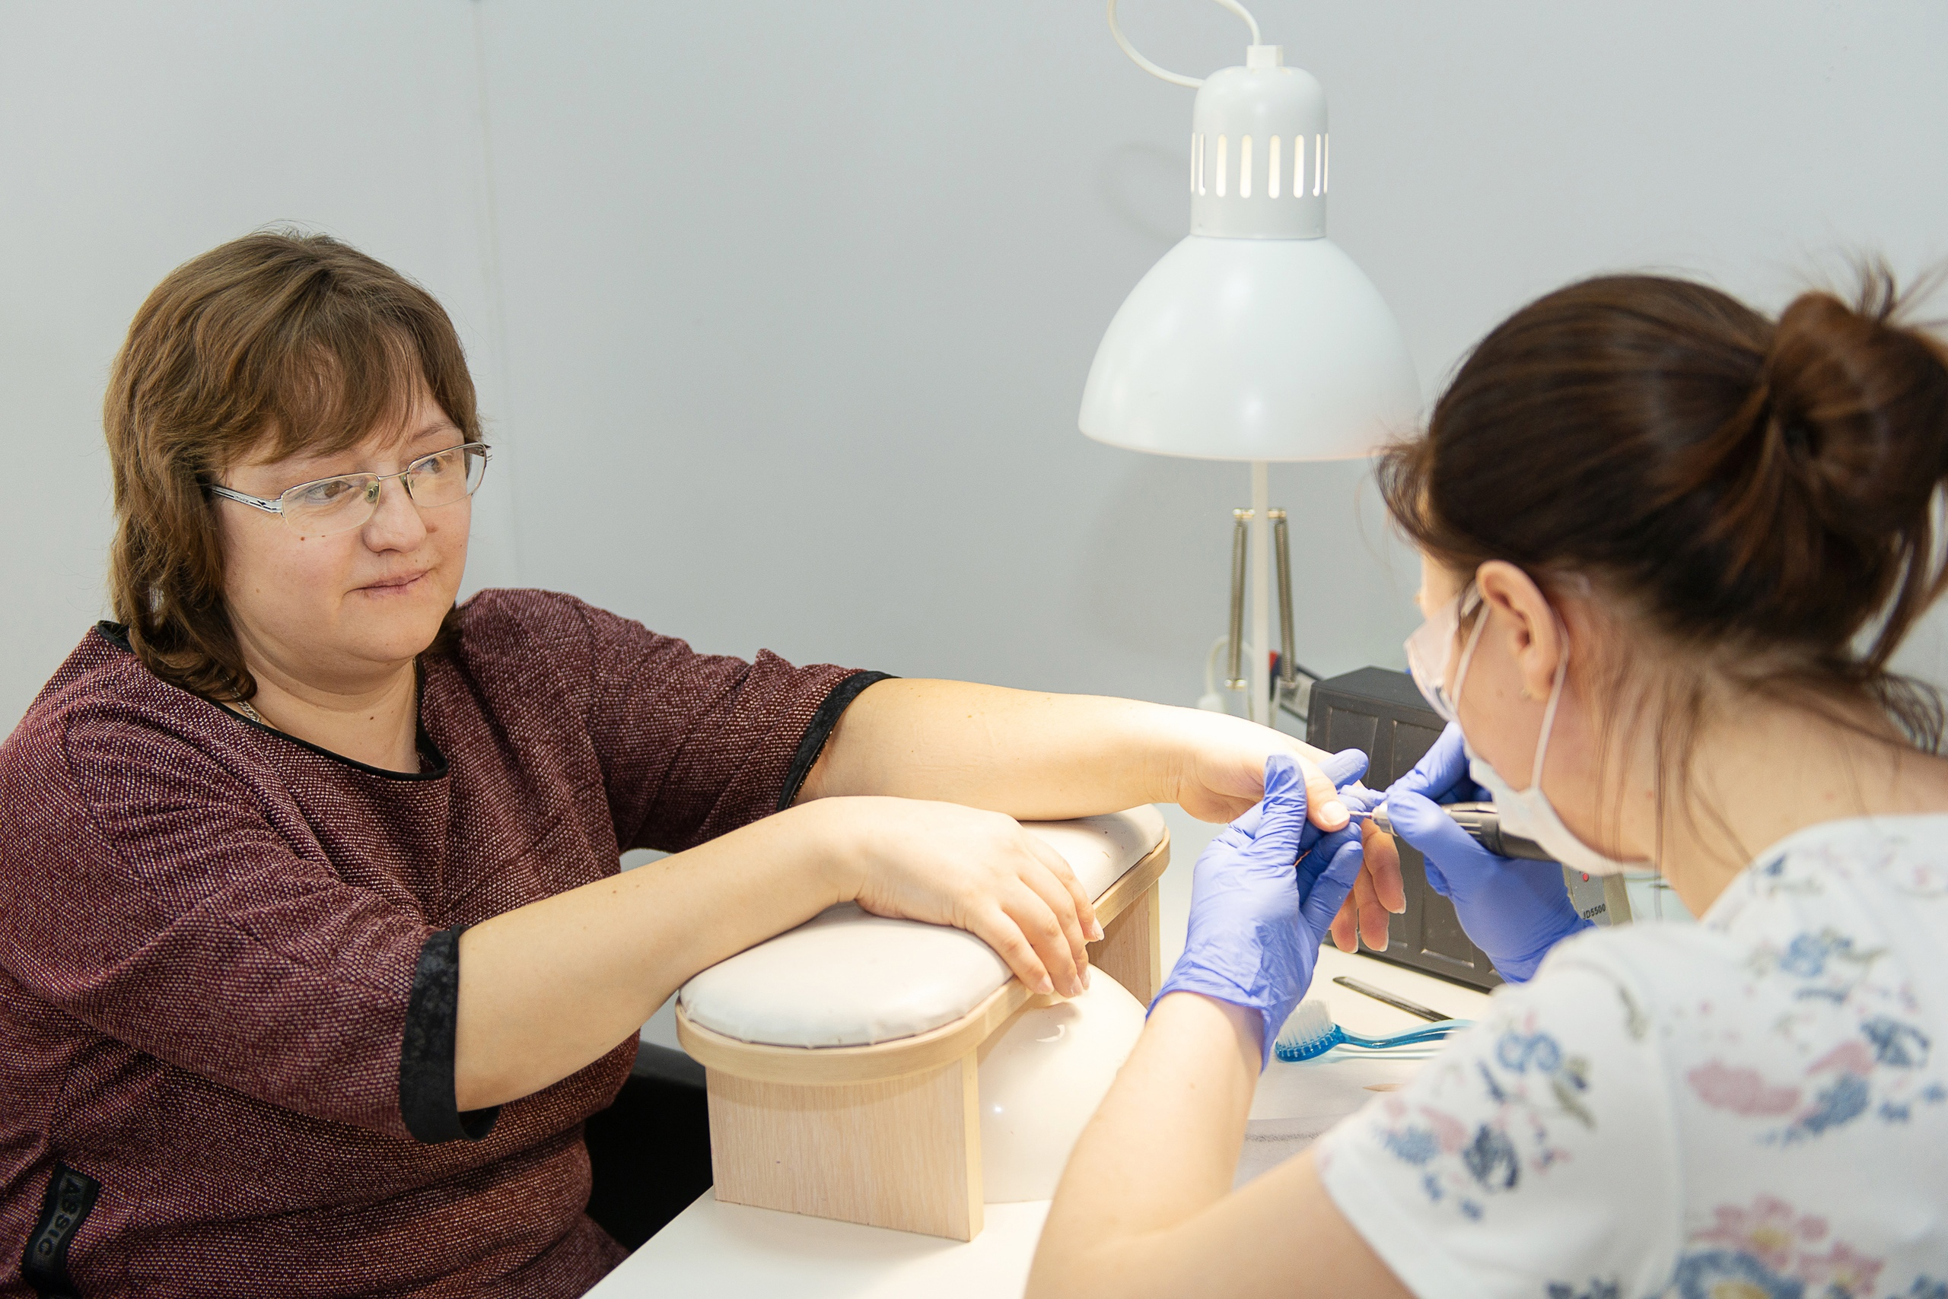
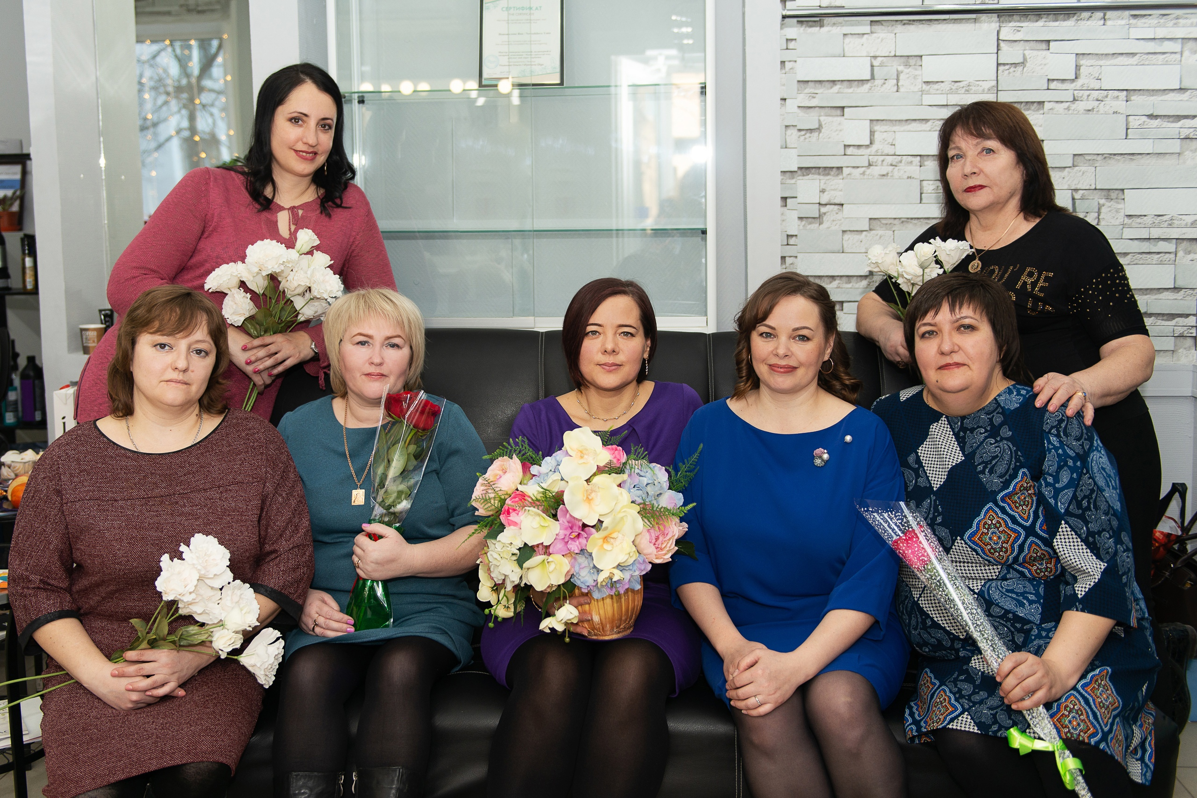
Наши мероприятия
День красоты для мам, воспитывающих детей с ОВЗ ( 06.03.2020)

Slide 10
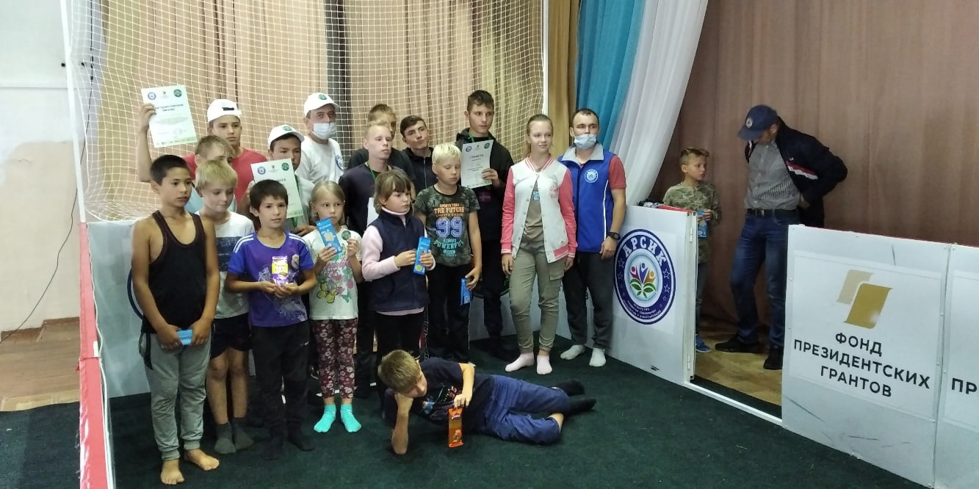
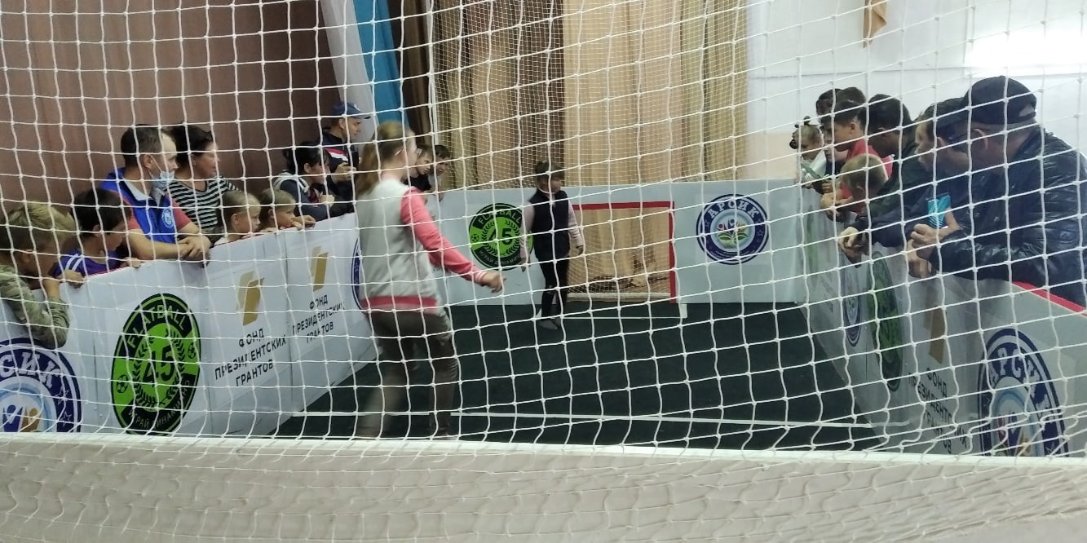
Наши мероприятия
Турнир по флэтболу для ребят из Введенского детского дома совместно с АНО «Арсик»

Slide 11
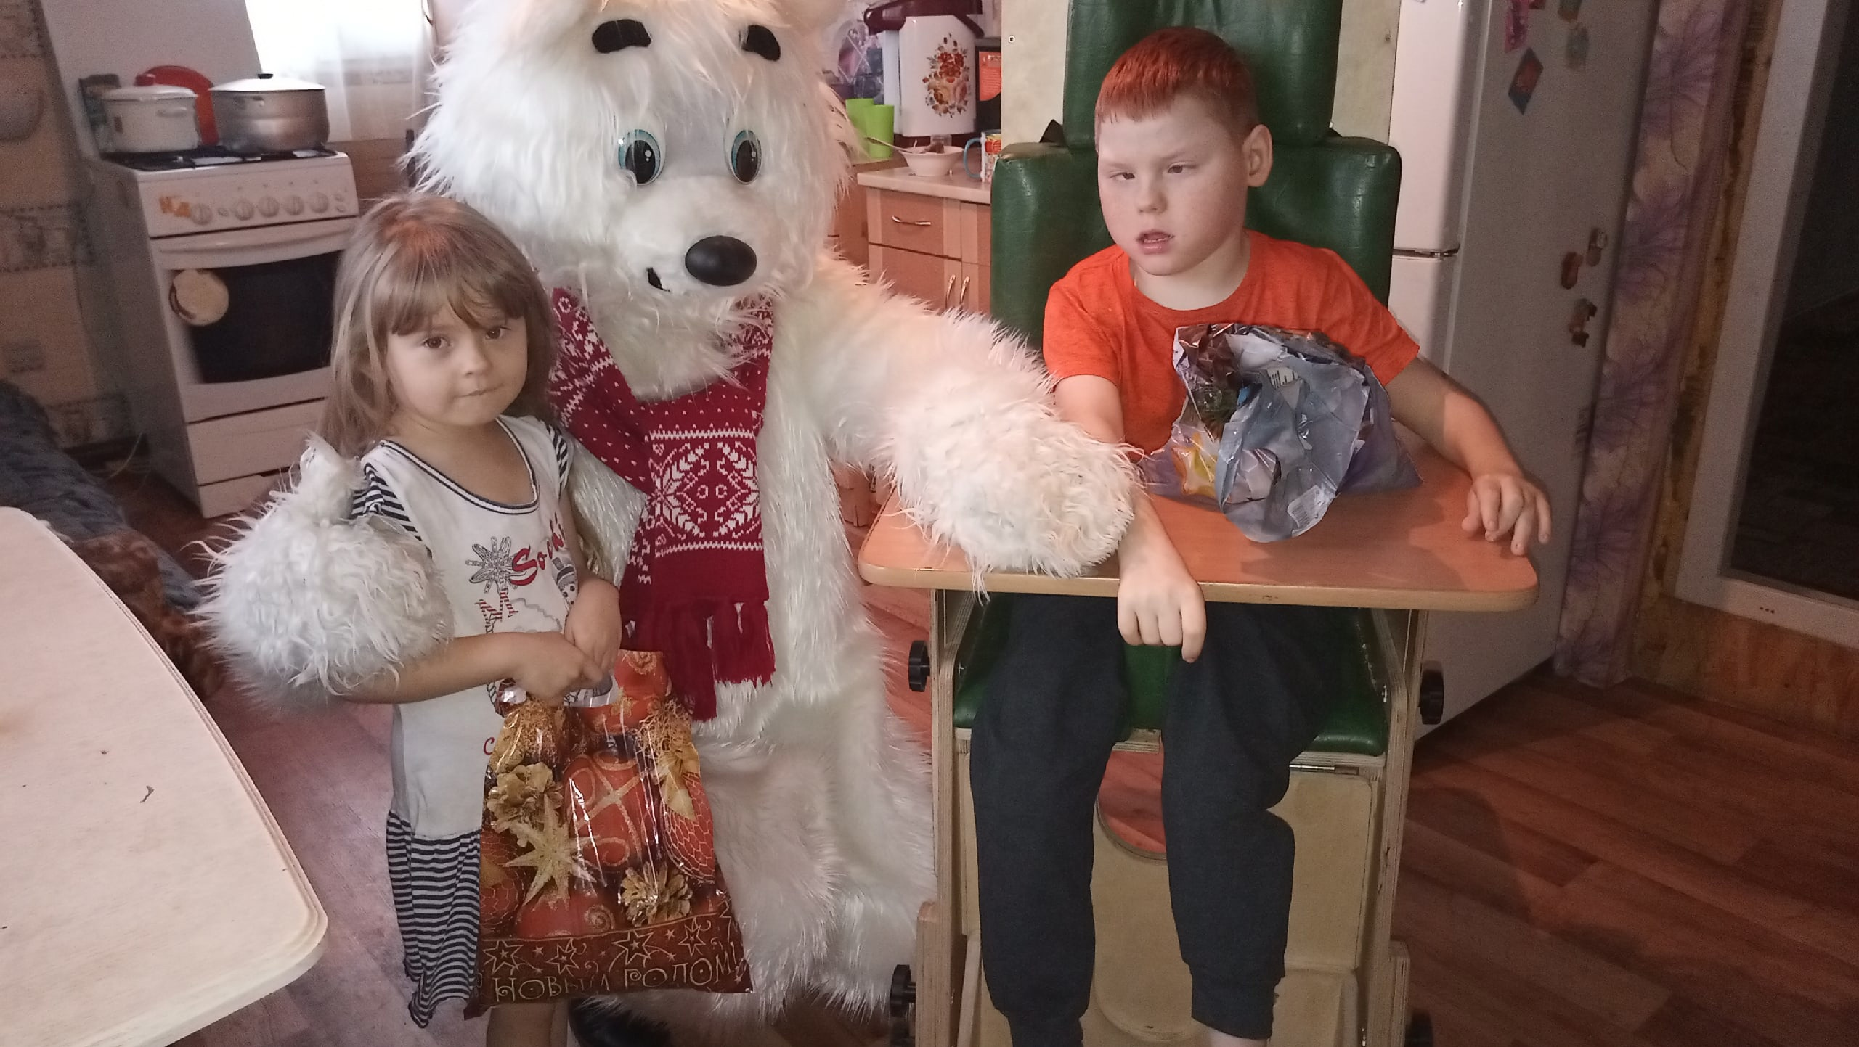
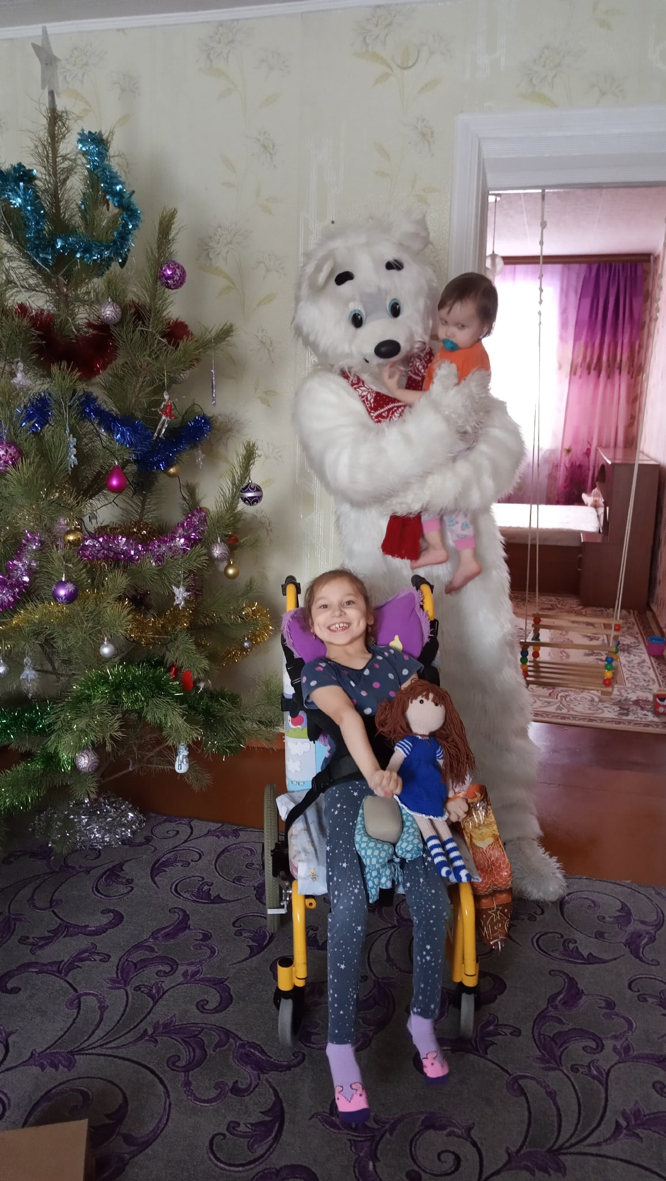
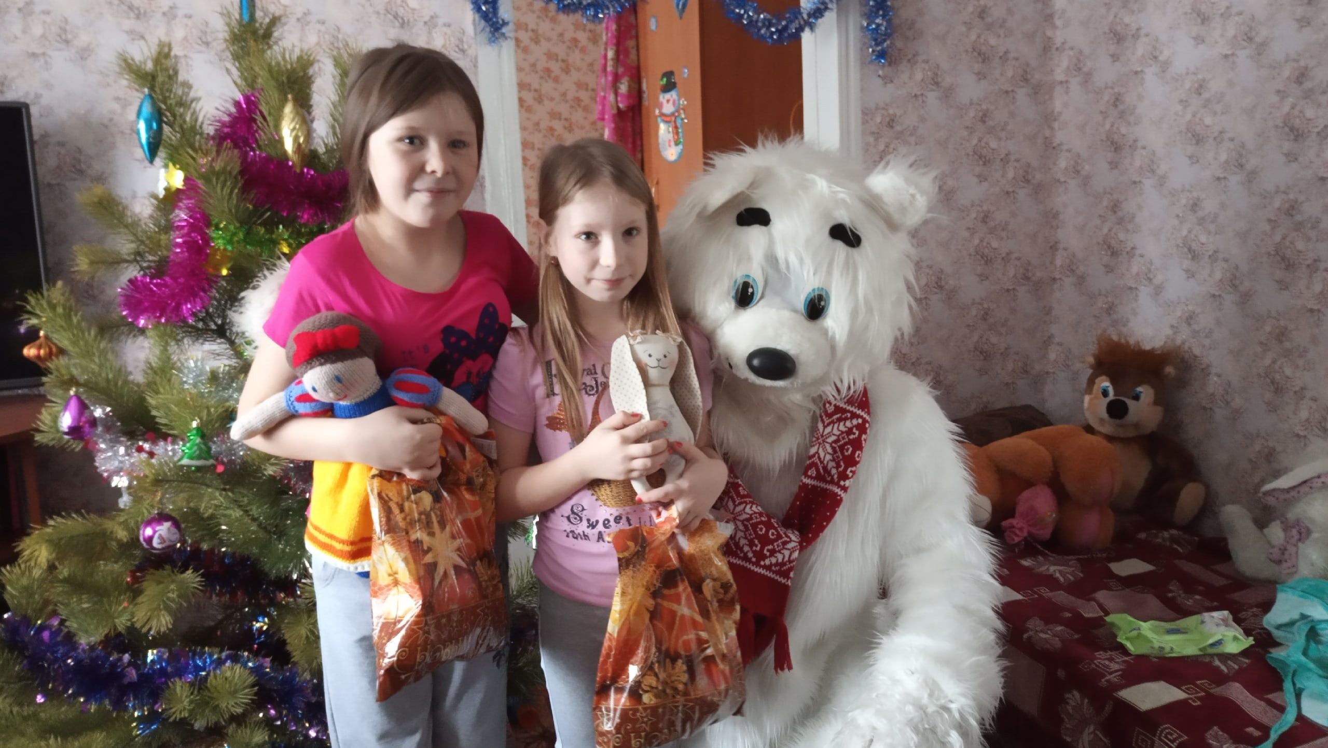
Наши мероприятия
Акция " Рождественский подарок " для ребят коррекционной школы №8, обучающихся дома.

Slide 12
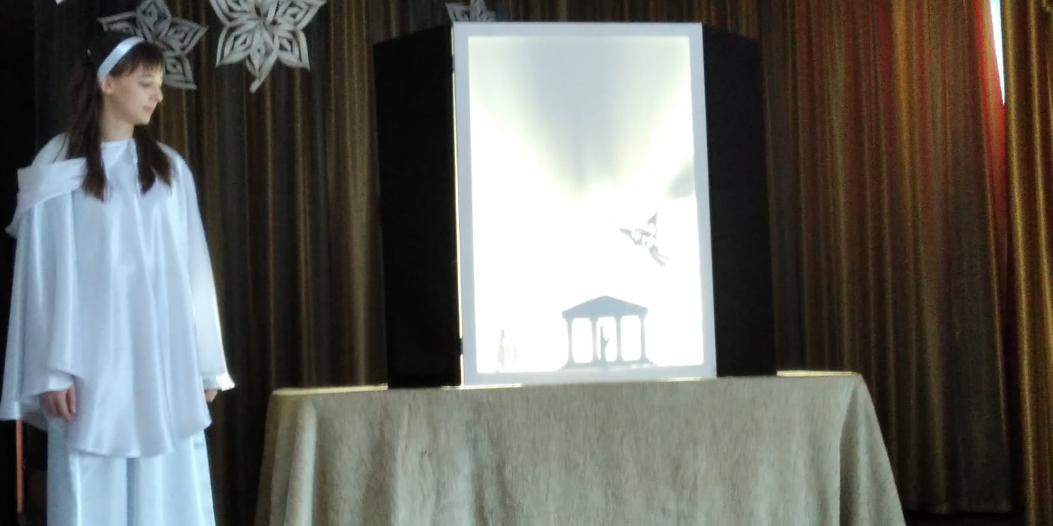
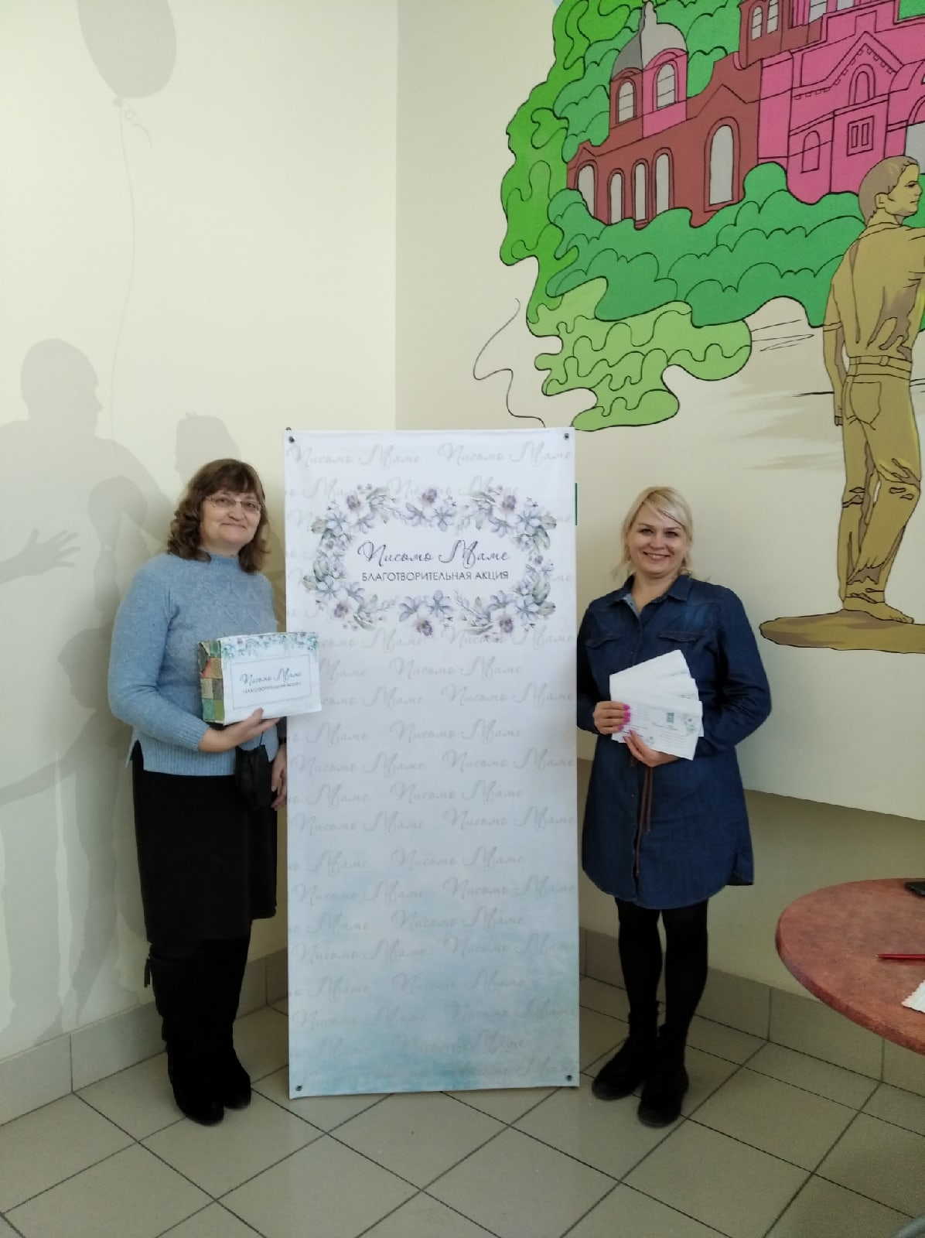
Наши мероприятия
Рождественский семейный праздник, для ребят с особенностями развития
om/public178162286
Благотворительная акция «Письмо маме»

Slide 13
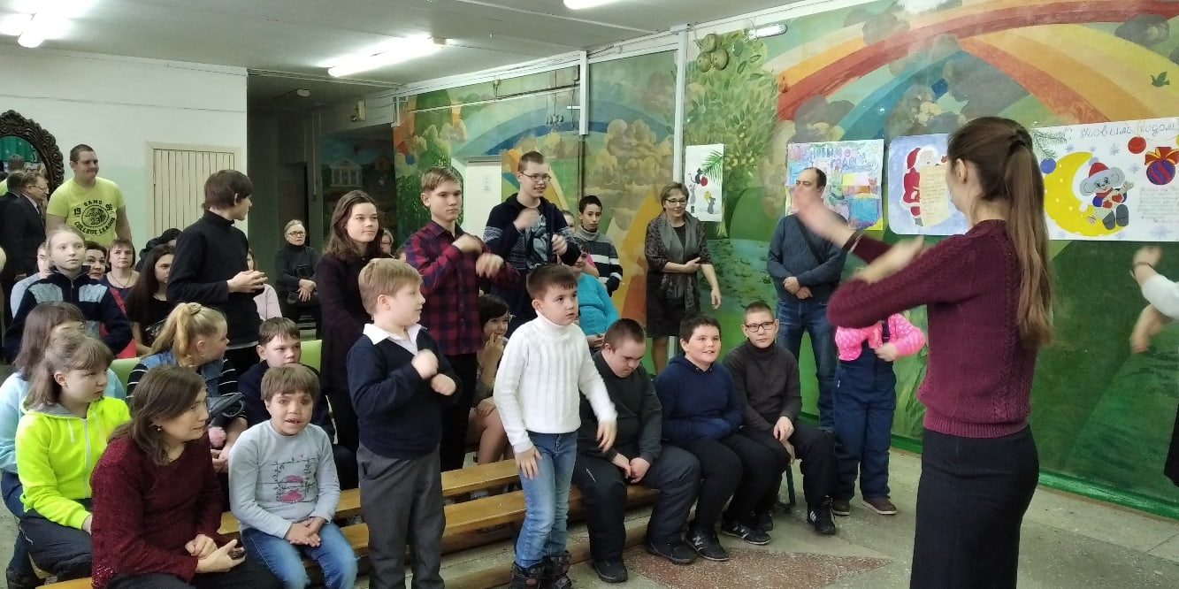
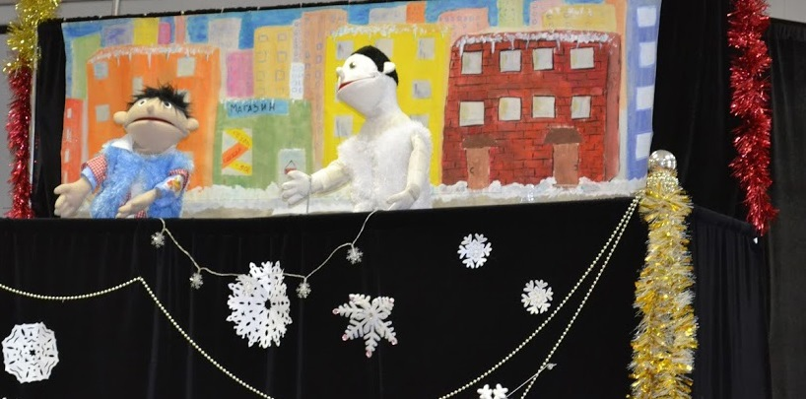
Наши мероприятия
Рождественский спектакль для ребят из коррекционной школе №8

Slide 14
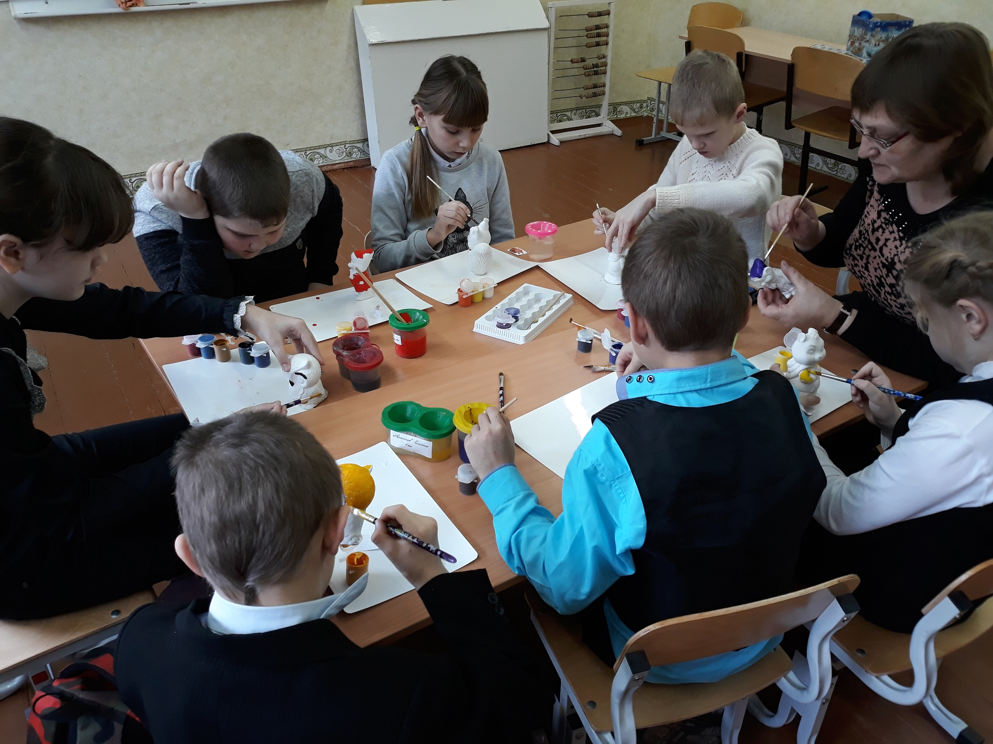
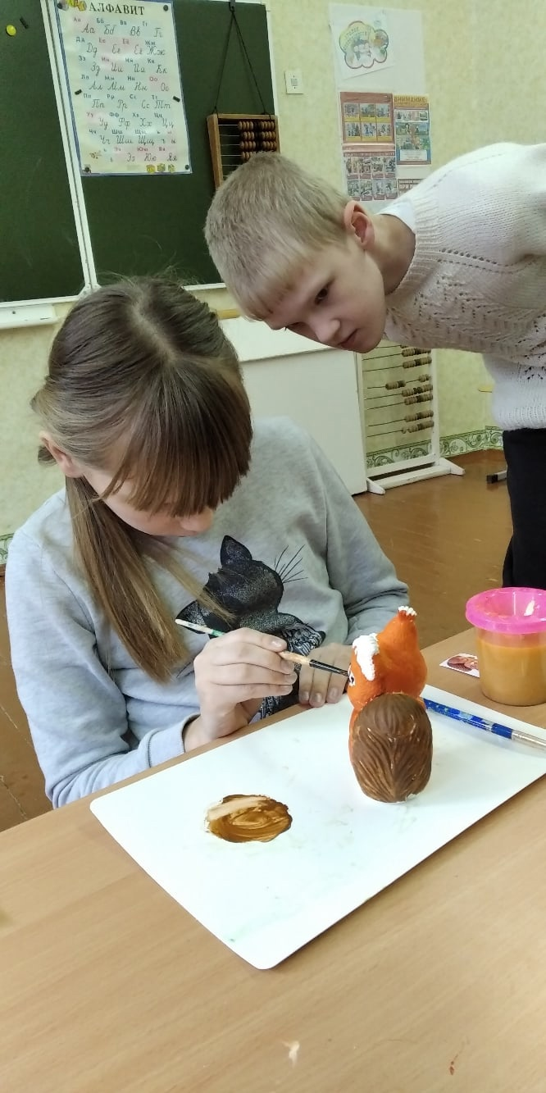
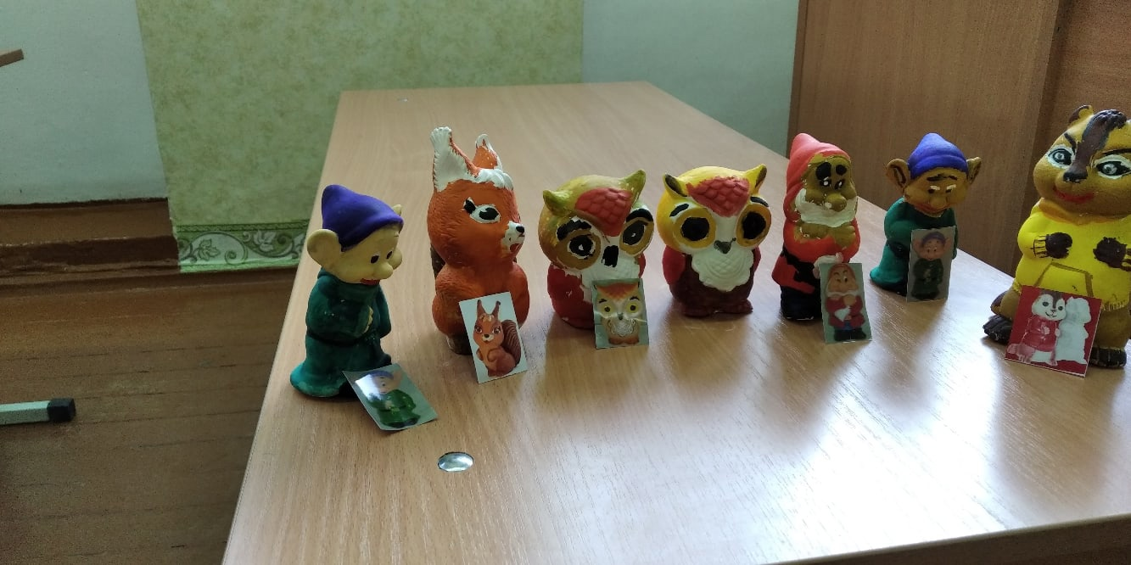
Наши мероприятия
Встречи с ребятами коррекционной школы №8

Slide 15
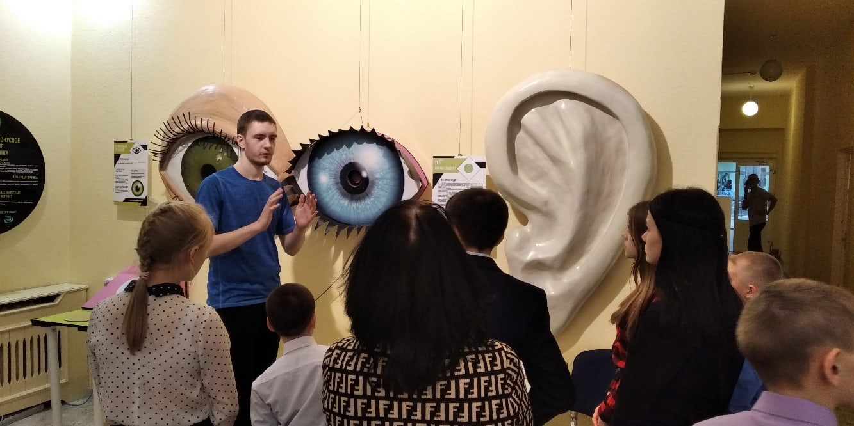
Наши мероприятия
На выставке "Внутри человека" с ребятами Введенского детского дома

Slide 16
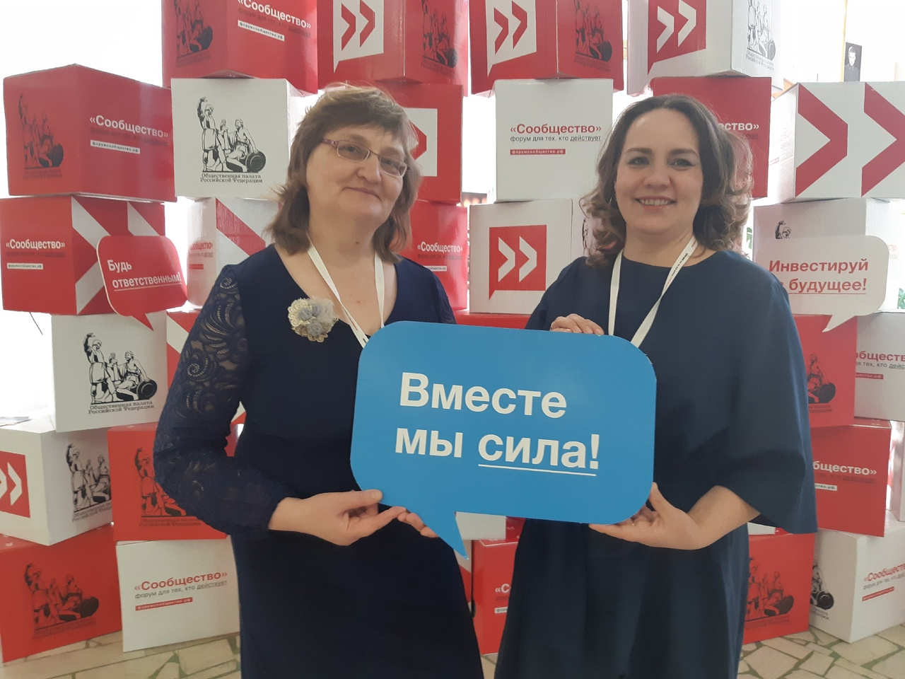
Наши достижения и партнёры
Одно из лучших достижений прошедшего года:
мы приобрели новых друзей и партнеров, посотрудничали уже с знакомыми организациями и провели несколько совместных проектов.
Знакомьтесь:
Наш постоянный партнёр с новым проектом Центр Всестороннего развития "МЫ ВМЕСТЕ" https://vk.com/kurgan_dressirovka
АНО "Агентство развития социальных инициатив и коммуникаций"https://vk.com/nkoarsik
Общественная организация инвалидов «Всероссийское общество глухих» https://vk.com/kurganvog45
Детская общественная организация Курганской области «Открытый мир» https://vk.com/openworld45
Областная общественная организация инвалидов "Диабетическое общество Курганской области"https://vk.com/diabet_45
Благотворительный фонд "Вместе с нами"https://vk.com/public178162286

Slide 17
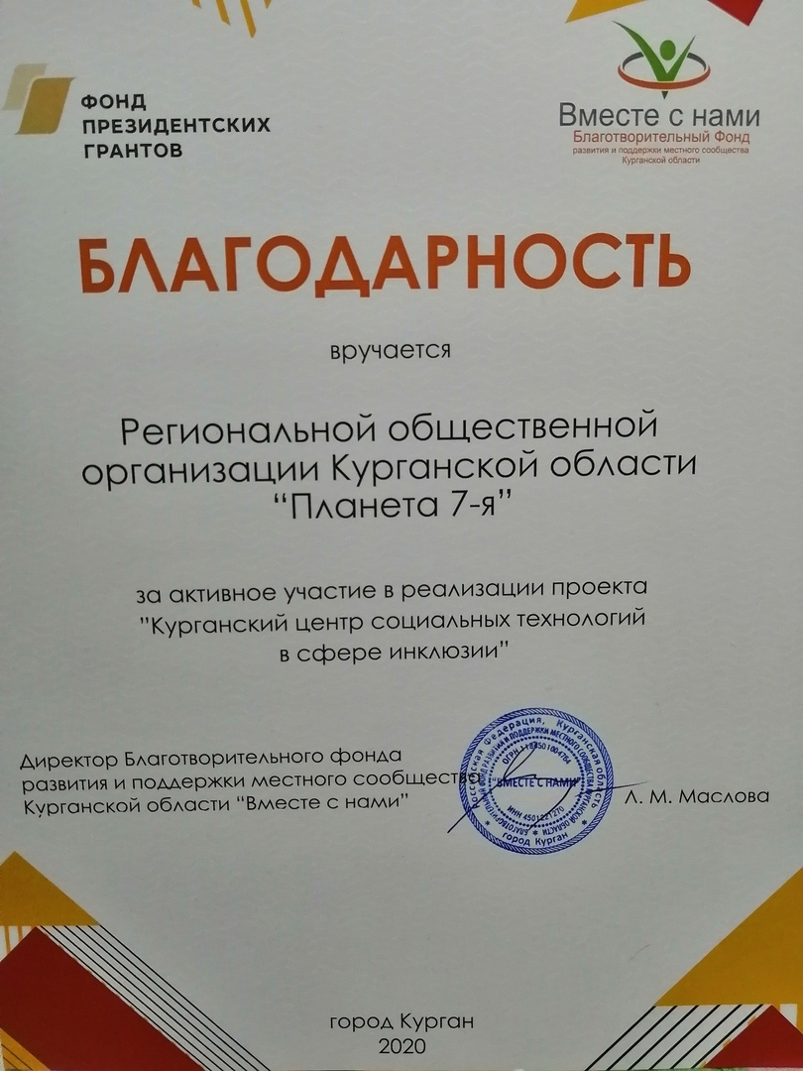



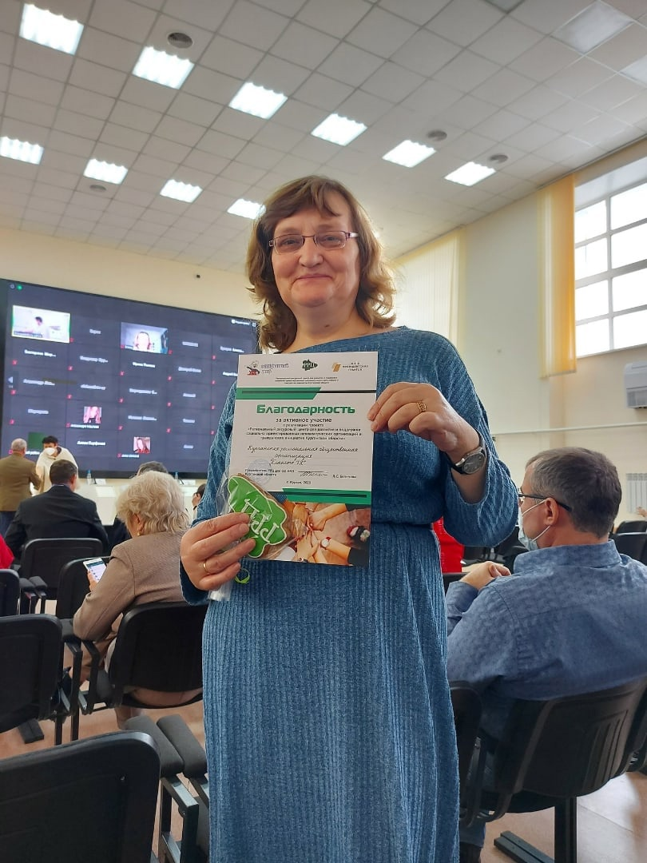



Slide 18
Дорогие друзья, чтобы быть в курсе наших событий, пожалуйста, присоединяйтесь к нам Вконтакте https://vk.com/planeta7ya
Инстаграмм www.instagram.com/planeta_7ya
На сайте: http://planeta7ya.ru
Мы открыты к сотрудничеству!
Вместе легко делать добро!

Slide 19
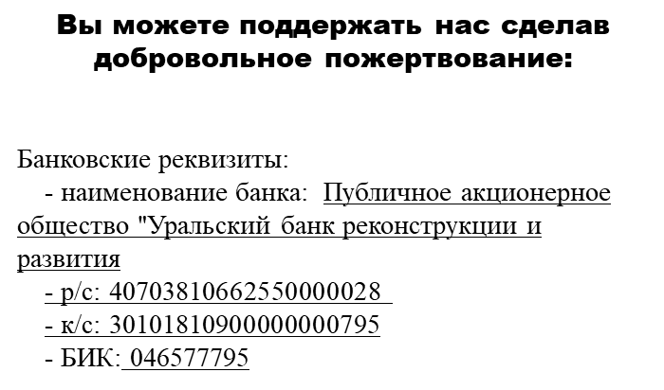
Благодарим за внимание!

